Slide 1

数 字 逻 辑 电 路
数 字 逻 辑 电 路
朱正东

Slide 2
09:58:20
Verilog HDL程序基本结构
模块 module 基本描述单位
一个模块可以包含整个设计模型或者设计模型的一部分
每个模块实现特定功能
使用一个或多个模块对数字电路建模
2

Slide 3
09:58:20
Verilog HDL程序基本结构
3

Slide 4
09:58:20
Verilog HDL程序基本结构
在一个模块中可以使用包含连续赋值语句、always语句、initial语句和结构化描述方式，并且这些描述方式在程序中排列的先后顺序是任意的。
Verilog模块定义语句中，除了endmodule语句外，每个语句后必须有分号。
注释：//… 单行
/*…*/ 多行
4

Slide 5
Verilog HDL程序结构
09:58:20
例1 一位半加器门级电路描述
门级原语描述
5

Slide 6
Verilog HDL程序结构
09:58:20
//声明端口数据类型为连线型
同一电路，尤其是组合逻辑电路可以采用多种不同的方式描述电路结构，其逻辑功能不变。
6

Slide 7
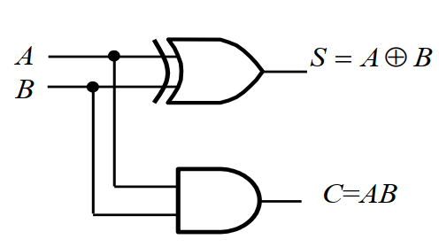
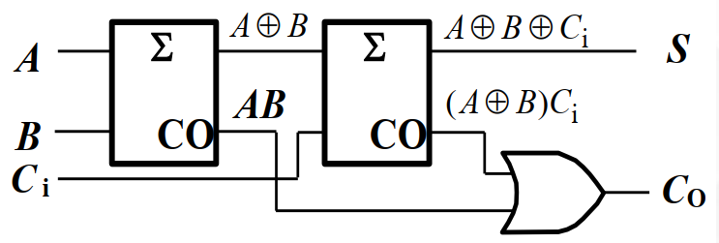
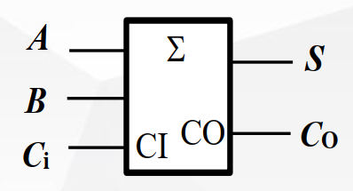
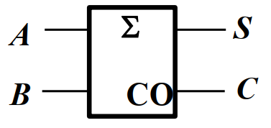
Verilog HDL程序结构
09:58:20
半加器与全加器
7

Slide 8
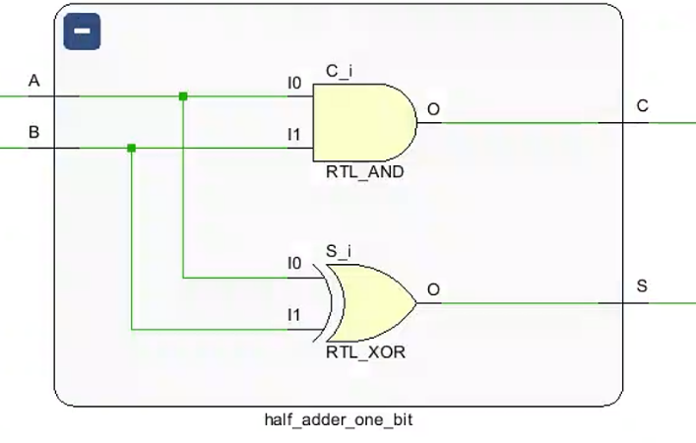
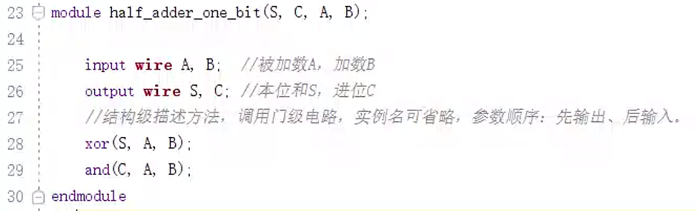
Verilog HDL程序结构
09:58:20
//******* 一位半加器 ********
8

Slide 9
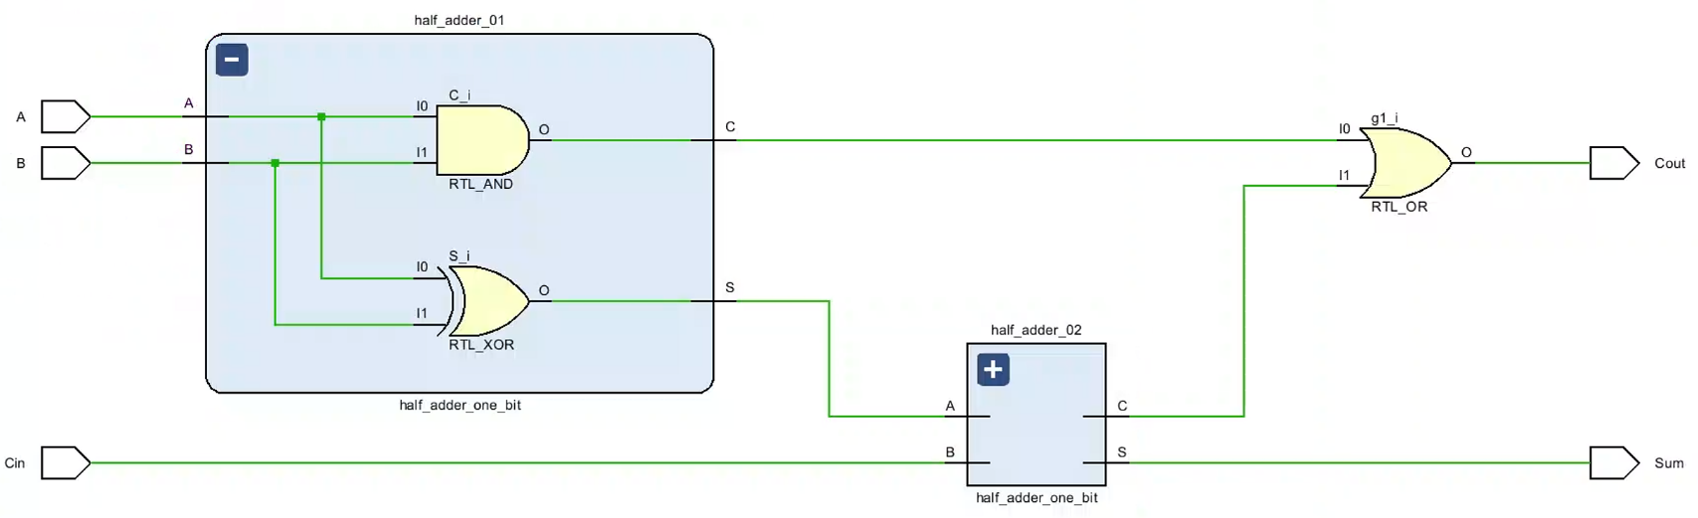
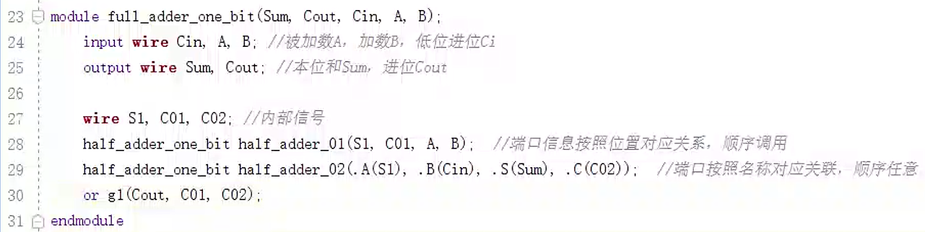
Verilog HDL程序结构
09:58:20
C01
S1
C02
//******* 一位全加器 ********
9

Slide 10
Verilog HDL程序结构
09:58:20
模块引用
module_name instance_name（ port_associations）；
子模块名
父、子模块端口的关联方式
实例引用名
位置关联法: 父模块与子模块的端口按照位置（即端口排 列次序）对应关联；
fulladder U0_FA (S[0],C0,A[0],B[0],C_1);
名称关联法:父模块与子模块之间的端口直接通过名称建立 连接关系，不需要考虑端口的排列次序
halfadder HA1 (.A(A),.B(B),.S(S1),.C(D1));
10

